Slide 1
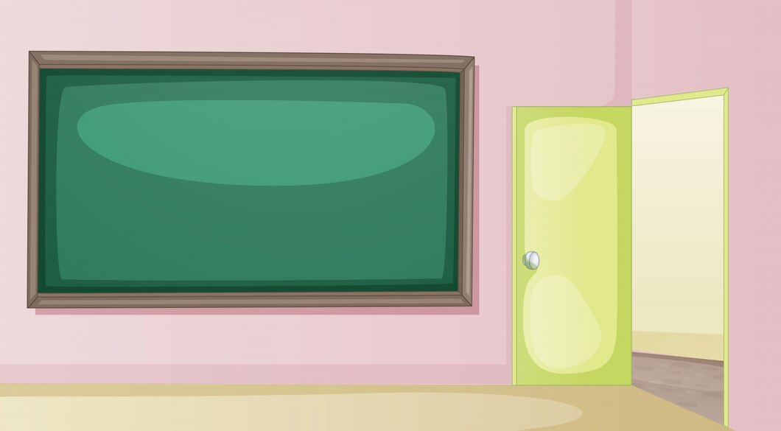



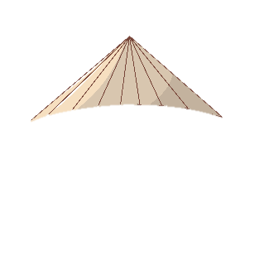

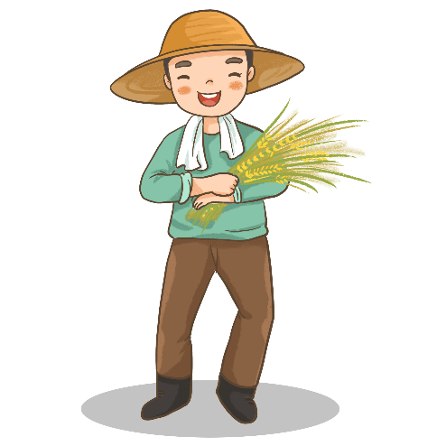
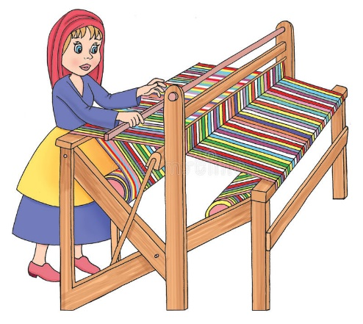

Lê Thị Oanh
(Tiết 4)

Slide 2
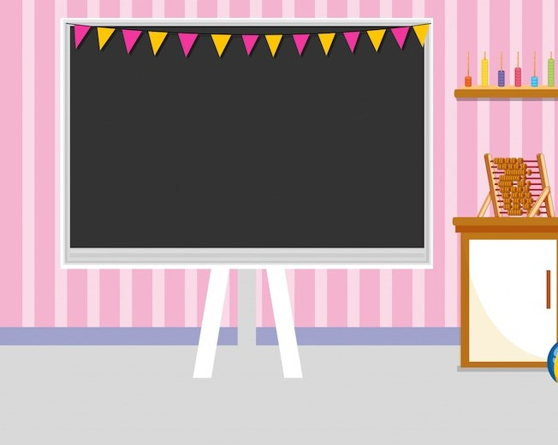




LỚP 4B

Slide 3



Khi tiếng nhạc vang lên, các bạn sẽ hát theo và chuyền hoa cho bạn của mình.
Khi tiếng nhạc dừng lại, hoa trên tay bạn nào thì bạn đó sẽ đứng dậy kể tên những nghề nghiệp mà em biết (không được kể tên mà bạn đã nêu).

Slide 4
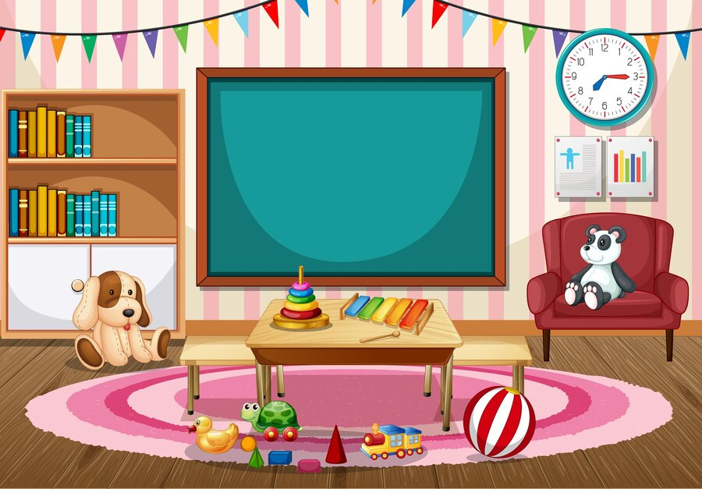

LỚP 4B

Slide 5
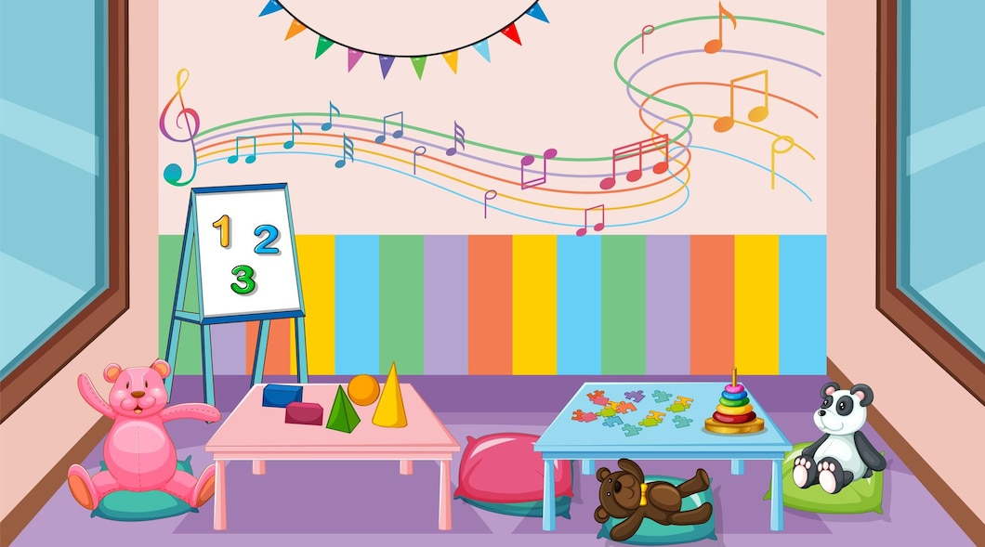
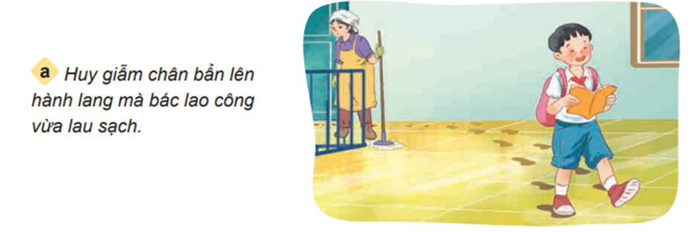
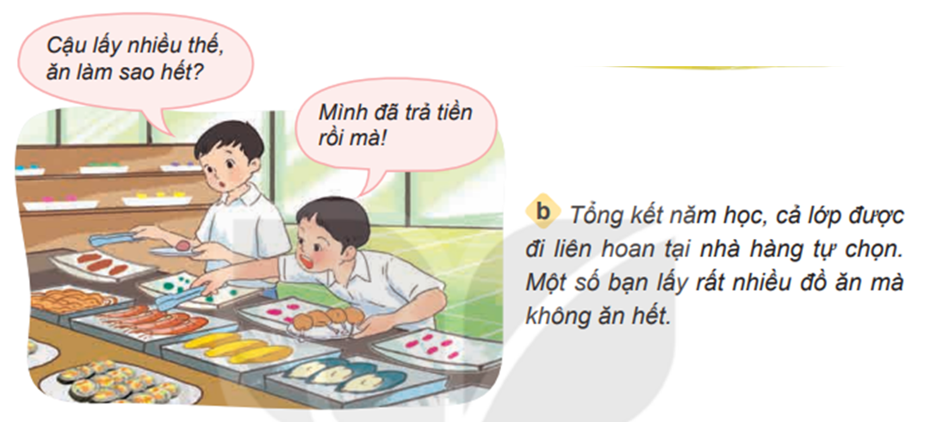
Em có lời khuyên gì dành cho bạn?

Slide 6

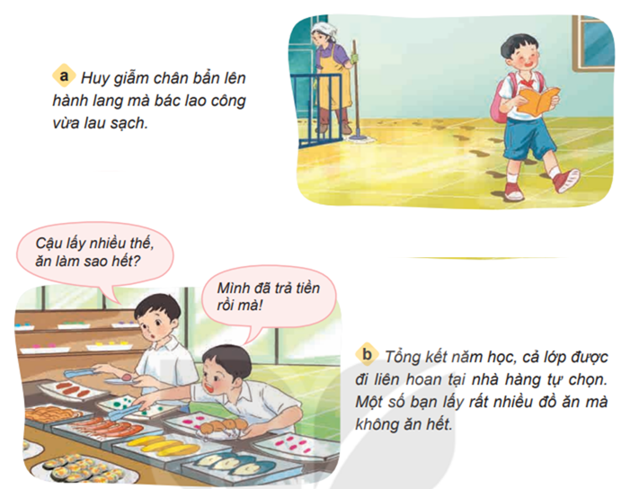

LỚP 4B
Cùng
Thảo luận

Slide 7
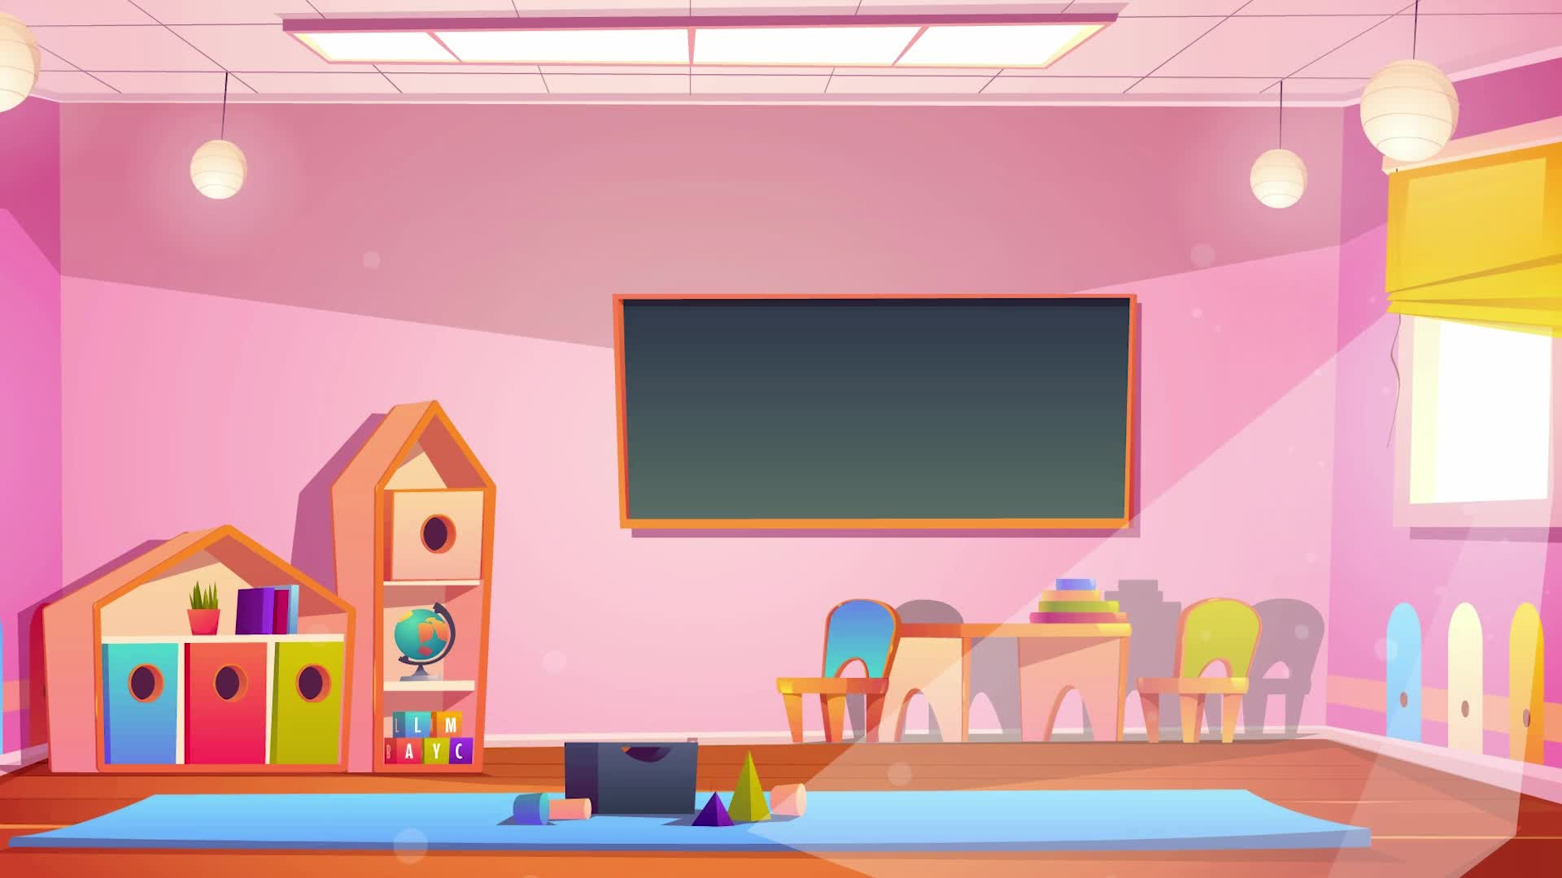


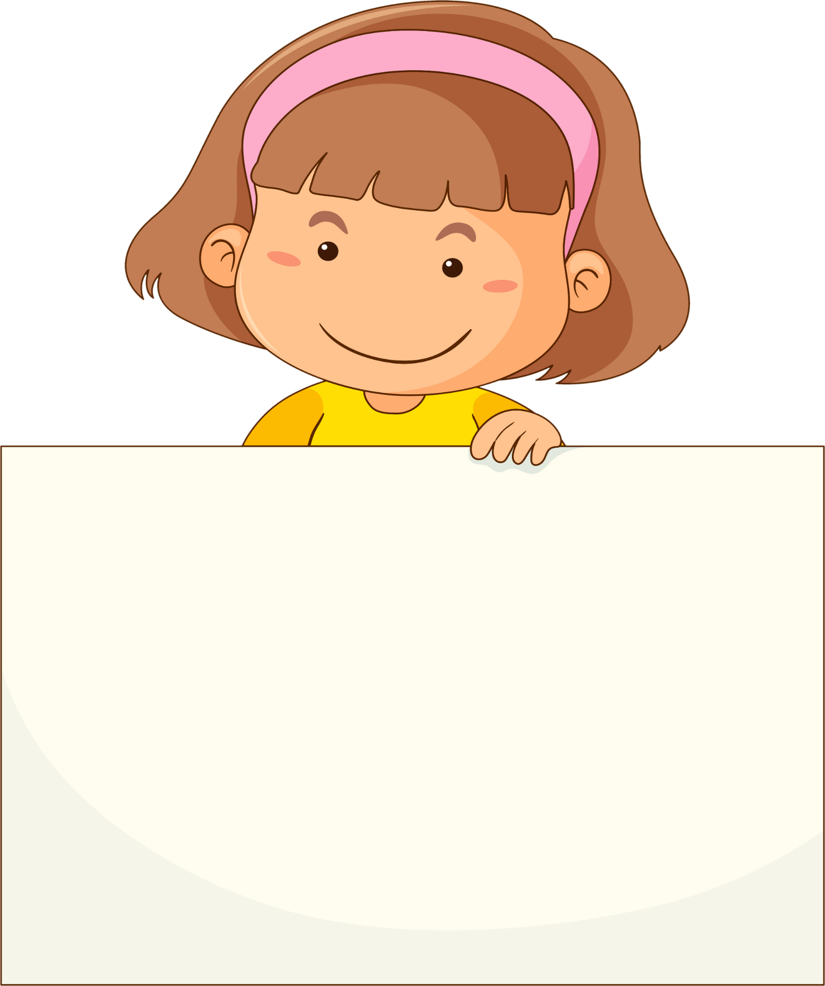

Khuyên Huy không nên làm như vậy vì đó là hành động không tôn trọng thành quả của người lao động. Bác lao công đã vất vả lau sạch hành lang, lần sau Huy nên chờ sàn nhà khô rồi hãy bước vào hoặc chọn đi lối khác, không giẫm chân bẩn lên hành lang đã được lau.

Slide 8
Khuyên bạn không nên lấy quá nhiều đồ ăn vì nếu không ăn hết sẽ lãng phí công sức của người lao động

Slide 9

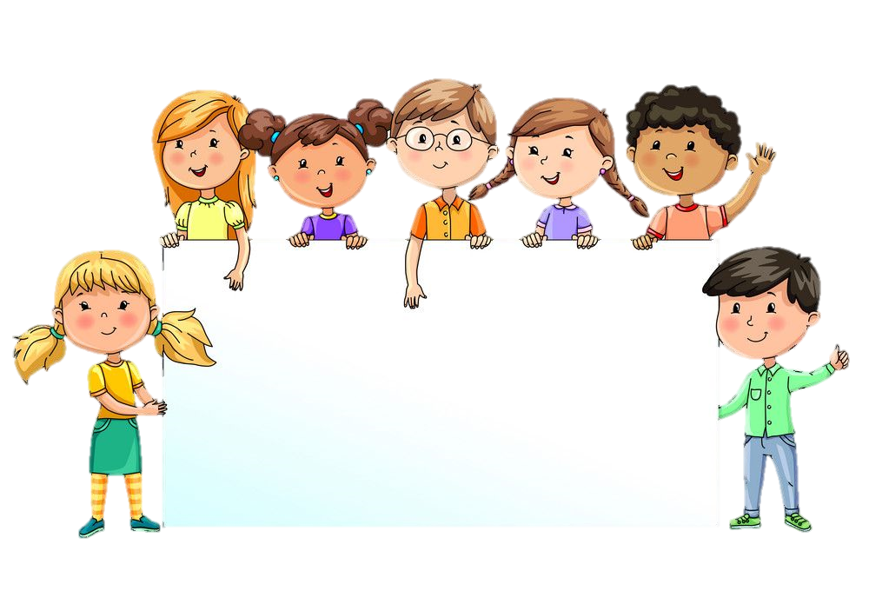


Slide 10


Biểu diễn tiểu phẩm: “Biết ơn người lao động” đã xây dựng từ tiết trước

Slide 11
Tiêu chí:
Nét mặt của các diễn viên nhí.
Cử chỉ của các diễn viên nhí.
Giọng điệu phù hợp với tình huống.
Cách giải quyết tình huống hợp lý.

Slide 12


Slide 13

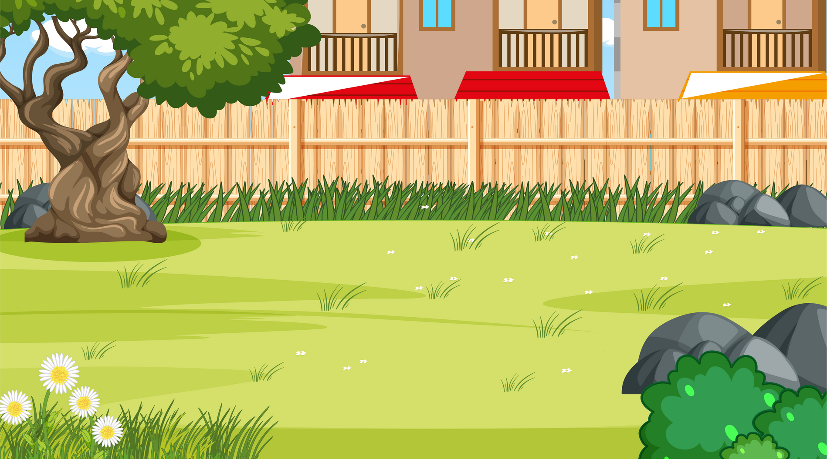

ĐÔI BẠN CÙNG TIẾN
Luật chơi:
Em hãy tìm một người bạn để ghép đôi, sau đó hoàn thành các câu hỏi sau

Slide 14

Câu 1: Trong các tình huống sau, tình huống nào thể hiện sự biết ơn đối với người lao động?
A. Minh luôn luôn cảm ơn người bán hàng sau khi nhận đồ.
B. Gặp cô bán hàng rong, Hoa bắt chước tiếng rao hàng để trêu cô.
C. Lan luôn luôn thúc giục người bán hàng mỗi khi mua hàng phải chờ lâu.
D. Các bạn nhỏ giẫm lên rau của bác nông dân.

Slide 15
Câu 2: Em đồng tình với ý kiến nào trong các ý kiến sau đây?
A. Chỉ cần thể hiện lòng biết ơn người lao động bằng lời nói
B. Học tập theo gương người lao động là cách thể hiện lòng biết ơn với họ
C. Chỉ cần biết ơn những người lao động là người thân của mình

Slide 16
Câu 3: Em không đồng tình với ý kiến nào trong các ý kiến sau đây?
A. Cơm ăn, áo mặc, sách vở… có được là nhờ những người lao động.
B. Phải biết ơn người lao động vì họ giúp cho cuộc sống, xã hội tốt đẹp hơn.
C. Không cần nhắc nhở bạn bè, người thân có thái độ, hành vi biết ơn người lao động.

Slide 17
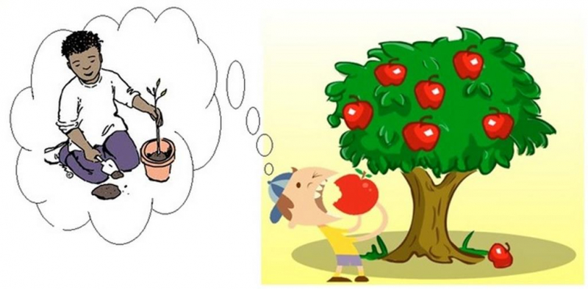
LỚP 4B

Slide 18



LỚP 4B

